Slide 1
الجمهورية الجزائرية الديمقراطية الشعبية
وزارة التعليم العالي والبحث العلمي
جامعة الشهيد حمة لخصر – الوادي-
بيولوجيا نبات
الــعــمل التـطبيـقـي الأول
دراسة الأنسجة النباتية
1- النسج المرستيمية
2- البشرة و ملخقاتها
الموسوم الجامعي 2016- 2017

Slide 2
تذكير ببنية الجدار الخلوي عند النباتات الراقية
كل الخلايا النباتية تحتوي على الجدار السيلولوزي وهو مميز للخلايا النباتية، يعتبر الجدار أحد النواتج الترسيبية الهامة للقسم الحي من الخلية وهو يفصل بين الخلايا ويعطيها شكلا محددا .

Slide 3
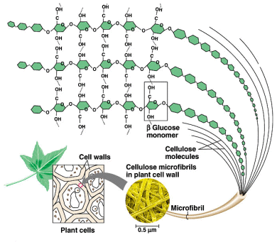
يتكون الجدار الخلوي من سكريات متعددة تتمثل في :
البكتين المكون الأساسي للصفيحة الوسطى
الهيمي
سليلوز
السليلوزأهم مركب بنيوي
في الجدار
كيفية انتضام جزيئات الجلوكوز في لييفة السيليلوز
صورة توضح مكونات ألياف السيليلوز

Slide 4
الصفيحة الوسطى:مشكلة بصورة أساسية من البكتين ،ذات طبيعة هلامية
تلعب دور ملاط بين خليتين متجاورتين.
الجدار الأولي: يتشكل على وجهي الصفيحة الوسطى يتكون من مادة السليلوز (% 30 ) من تركيبه. ومن هيمي سليلوز وبكتين تبدو أليافه السيليلوزية متشابكة ويعرف بناؤه بالبناء التداخلي.
صورة ملتقطة بالمجهر الإلكتروني النافذ توضح كيفية انتظام ألياف السيليلوز علي مستوى الجدار الأولــــي بناء تداخلي.

Slide 5
الجدار الثانوي: يظهر في الخلايا المتمايزة فقط يتركب من نسبة عالية من السليلوز 60 %.
يتوضع في 3 طبقات تكون الألياف السليلوزية متوازية في الطبقة الواحدة
ومتعامدة مع ألياف الطبقة التي تليها.
تحتوي المادة الأساسية الموجودة بين ألياف السليلوزعلى هيمي سليلوز، بكتين ومواد أخرى ذات طبيعة مختلفة مثل الخشبين.
صورة مأخوذة المجهر اللإلكتروني توضح كيفية توضع طبقات ألياف السيليلوز على مستوى الجدار الثانوي بناء ترسيبي.

Slide 6
ملاحظة هامة
الجدران الخلوية للنسج التالية : البرنشيم، البشرة، طبقة الاوبار الماصة، الفيلوجان ،الكمبيوم ، اللحاء و الكولانشيم هي جدران سيلسلوزية
في حين الطبقة الفيلينية الخشب، السكلارنشيم هي جدرن تتلجنن او تتفلن بسرعة

Slide 7
1- النسج المرستيمية

Slide 8
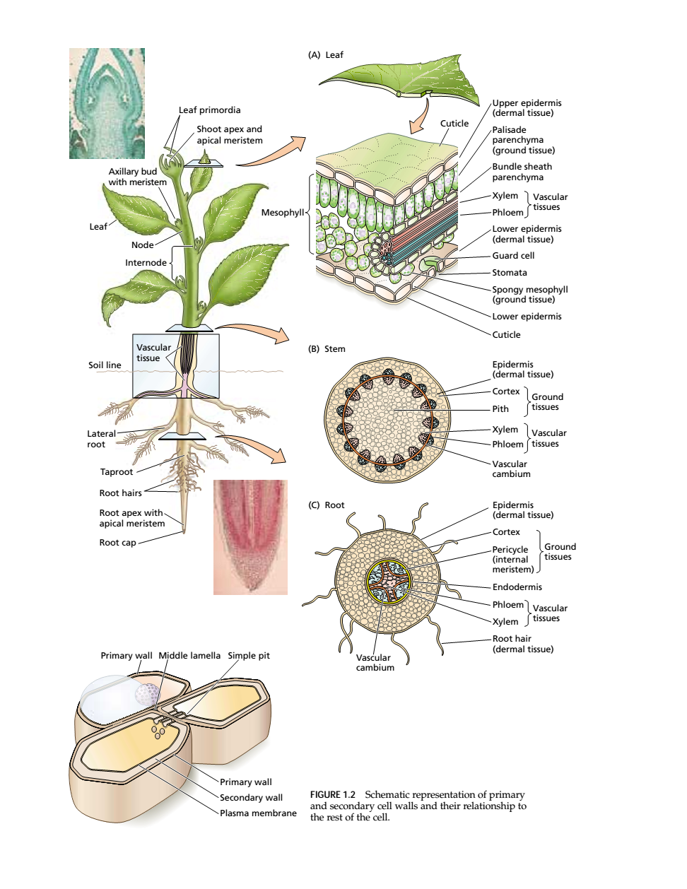

Slide 9
النسج المرستيمية :هناك نوعان من النسج المرستيمية
النسج المرستيمية الابتدائية: يتواجد في قمم العضاء النباتية، وتضمن النمو الطولي لها ، نمو الساق نحو الاعلى ونمو الجذر نحو الاسفل
النسج المرستيمية الثانوية : وتضمن النمو العرضي لاعضاء النباتية ( زيادة السمك) لاجذر والساق و,,,,

Slide 10
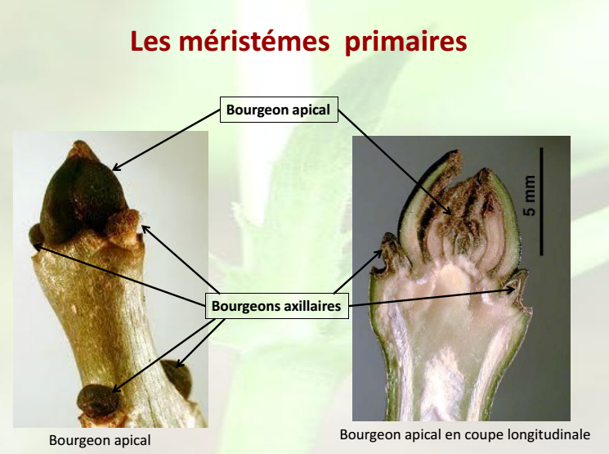

Slide 13
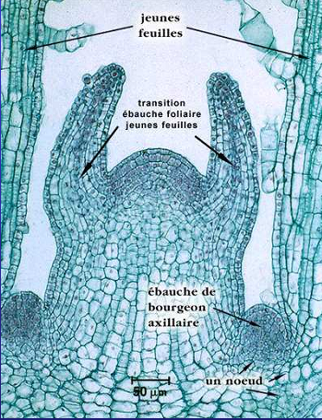
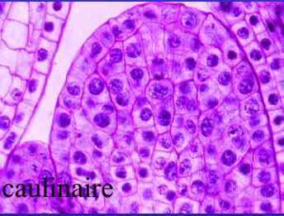

Slide 14
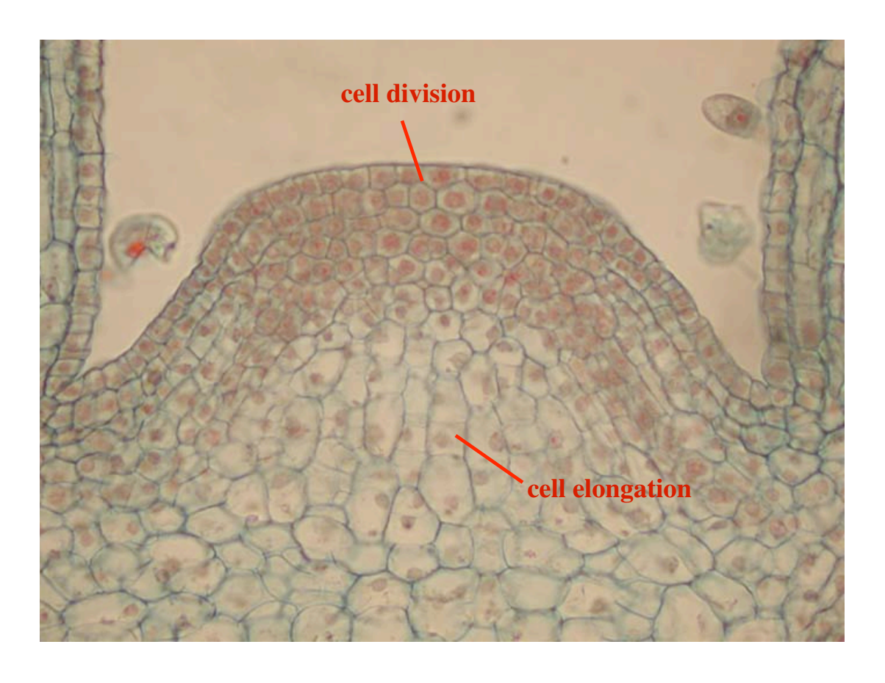

Slide 15
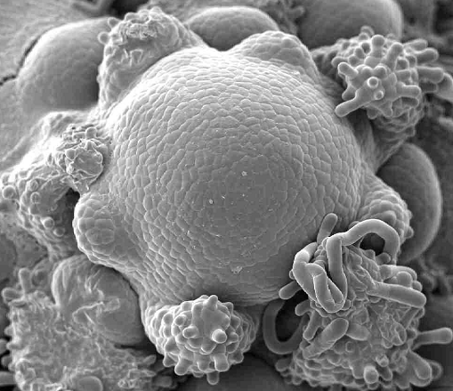

Slide 16
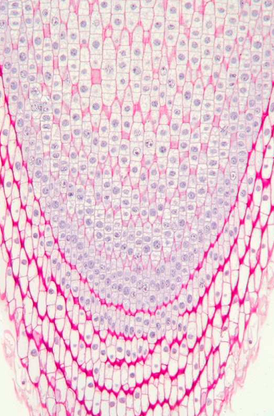
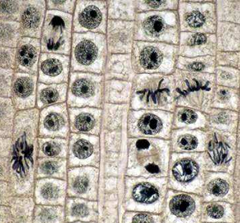

Slide 17
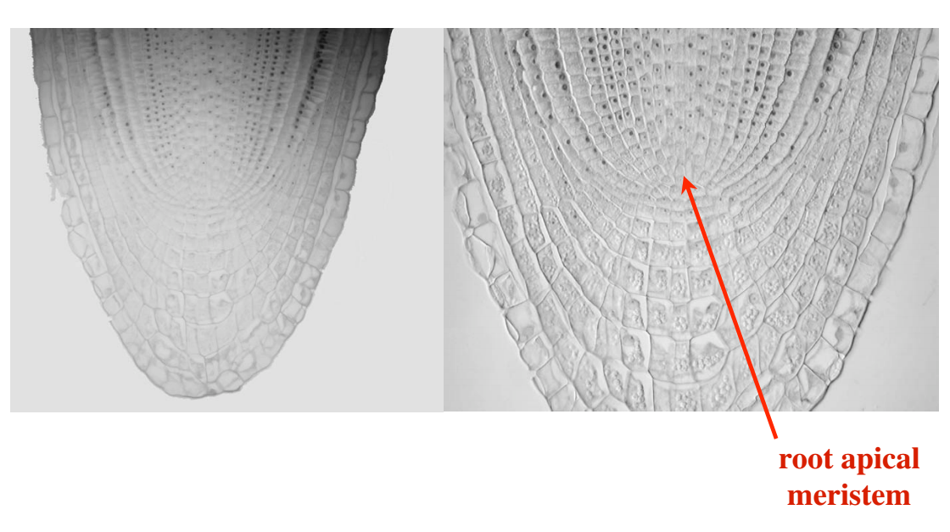

Slide 18
Les méristèmes secondaires
On distingue deux types de
méristémes secondaires:
1- Le cambium:
assise génératrice libéro-ligneuse.
2- Le phellogène:
assise génératrice subéro-phellodermique.
النسج المرستيمة الثانوية : ونميز نوعان
الكمبيوم : المسؤول عن نمو اللحاء والخشب
الفيلوجان : ومسؤول عن نمو طبقة الفلين

Slide 21
الكمبيوم ينتج النسج الناقلة الثانوية والمتمثلة في اللحاء II والخشب II وبالتالي زيادة قطر الاسطوانة المركزية

Slide 22
الفيلوجان :
مسؤول عن نمو طبقة الفلين الواقية الثانوية

Slide 26
2- النسج الواقية

Slide 27
النسج الواقية
1- البشرة : وهي طبقة من الخلايا التي تغطي الاعضاء النباتية وتحميها من العوامل الخارجية كما قد تسمح بالمfادلات الغازية في بعض الاعضاء مثل الورقة عبر الثغور
تحوي البشرة صف واحد من الخلايا وقد تتحور الى بعض الخلايا الخاصة حسب الاعضاء النباتية مثلا الثغور او الخلايا الغدية في الورقة الاوبار الماصة في الجذر وغيرها

Slide 28
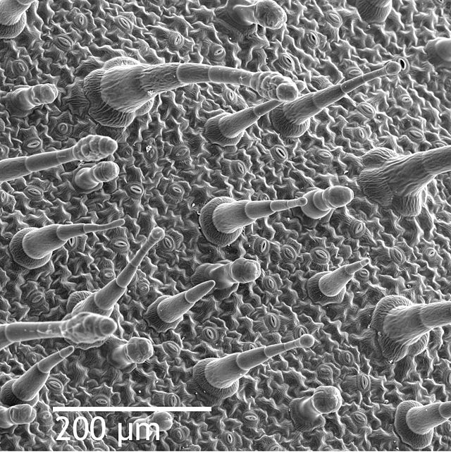
طبقة الشرة تحوي الثغور والغدد المفرزة

Slide 29
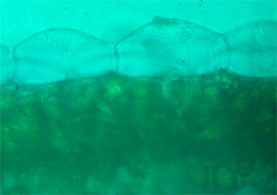
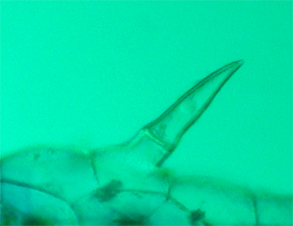
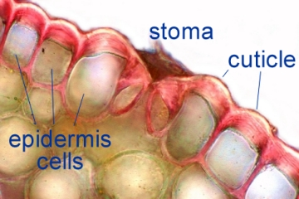
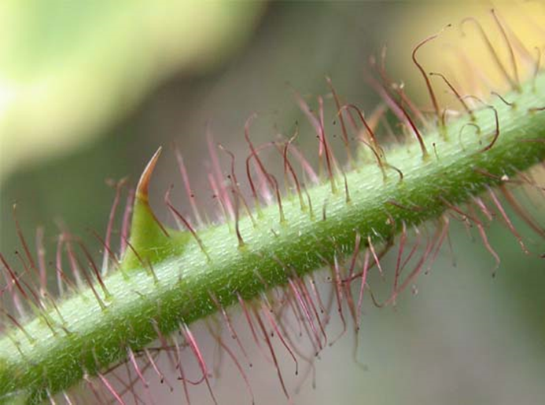
طبقة الشرة
طبقة البشرة تحوي الاوبار

Slide 30
الجزء العملي

Slide 31
1- تحضير المقاطع
طريقــة عمـل القطاعات النباتية :
الطريقة اليدوية :
تستخدم هذه الطريقة في تجهيز القطاعات من العينات النباتية لدراسة تركيبها الداخلي مجهريا ويتم تعليمها للمبتدئ لكي يستعمل يديه في عمل قطاعات ذات سمك مقبول يكفي لدراستها مجهريا .
) الطريقة الميـكانيـكية :
يستخدم فيها شمع البرافين وتستكمل بتحضير القطاعات باستخدام الميكروتوم Microtome

Slide 32
1- طريقة التلوين
المحاليل المستعملة:
* ماء جافيل مركز ودوره يتمثل في إفراغ المحتوى السيتوبلازمي للخلايا.
* محلول حمض الخليك ودوره تعديل مفعول ماء جافيل القاعدي.
* محلول أخضر الميثيل ودوره تلوين الجدران الملجنة باللون الأخضر، والجدران المتفلنة باللون البني.
* محلول أحمر الكونغو يعمل على تلوين الجدران السيلولوزية باللون الأحمر الوردي.
- تجرى مقاطع عرضية أو طولية رقيقة في العضو ( ورقة ، معلاق ، ساق أو جذر ).
- توضع المقاطع فور قطعها حتى لا تجف في مصفاة موضوعة في وسط مائي.
- تلون المقاطع بعدة طرق و بمحاليل و ملونات مختلفة حسب الهدف من الدراسة .
ومن بين هذه التقنيات المستعملة بكثرة في النسج النباتية: طريقة التلوين المزدوج للجدار وذلك حسب الخطوات التالية:

Slide 33
توضع المصفاة المحتوية على المقاطع في ماء الجافيل المركز لمدة 20 دقيقة ثم تغسل بالماء المقطر.
توضع المصفاة في حمض الخل لمدة دقيقة واحدة ثم تغسل بالماء المقطر.
توضع المصفاة في أخضر المثيل لمدة 5 دقائق ثم تغسل بالماء المقطر.
توضع المصفاة في أحمر الكونغو لمدة 10 دقائق ثم تغسل بالماء المقطر.
تقلب المصفاة وتنزل المقاطع في علبة بيتري في ماء نقي.
يوضع مقطع أو أكثر من هذه المقاطع المحضرة على صفيحة زجاجية مع قطرة
ماء و نغطيها بساترة و تفحص بالمجهر الضوئي.

Slide 34
العمل المطلوب

Slide 35
1- الملاحظة المجهرية
يجب إضافة قطرات ماء من حين لآخر للمحضر حتى لا يجف.
يتم فحص العينة أولا باستعمال العدسة الصغرى ثم العدسة المتوسطة وذلك لإختيار أفضل وأوضح منطقة في المقطع، ثم تضبط الرؤية جيدا
تكون الملاحظة بالعدسة الكبرى وذلك من أجل وصف أفضل للنسج المدروسة.

Slide 36
2- طريقة وصف النسج المدروسة:
يجب مراعاة الخصائص التالية لكل نسيج:
1- توضع النسيج في المقطع (في القشرة، في النخاع، إلخ...)
2- عدد طبقات الخلايا التي تكون النسيج المدروس
3- ترتيب الخلايا فيما بينها (تراص، تنظيم عشوائي، وجود مسافات بينية,,,,)
4- شكل الخلايا (دائري، متطاول، متعدد الزوايا،...)
5- لون جدران الخلايا (وردي، بني، أخضر، إلخ ...)

Slide 37
الرسومات المفصلة:
للحصول على رسم مفصل، صحيح، ودقيق يجب:
1- إختيار منطقة واضحة من المقطع المدروس.
2- تركيز الملاحظة على جدران وشكل الخلايا
3- احترام التناسب في حجم الخلايا المختلفة، خاصة عند رسم خلايا تنتمي إلى نسج مختلفة، سمك الجدار، ,,,,,
4- توضيح بداية الخلايا المحيطة بالخلايا المرسومة( رسم جزء من الخلايا المحيطة )

Slide 38
عند الوصف يجب مراعاة
1- موقع النسيج في منطقة القشرة او الاسطوانة المركزية ......
2- عدد صفوف الخلايا
3- انتظام الخلايا في ما بينها :، متراصة ، تترك فراغات.....
4- شكل الخلايا
5- لون جدران النسيح
6- سمك جدران الخلايا

Slide 39
العمل المطلوب الخاص بالعمل التطبيقي الاول
1- وصف طبقة البشرة منظر علوي ومنظر جانبي في نبات ...................... تكبير x40
2- رسم طبقة البشرة منظر علوي ومنظر جانبي في نبات ...................... تكبير x40

